Slide 1

數位性別暴力防治宣導
E 觸即發

Slide 2




Slide 3


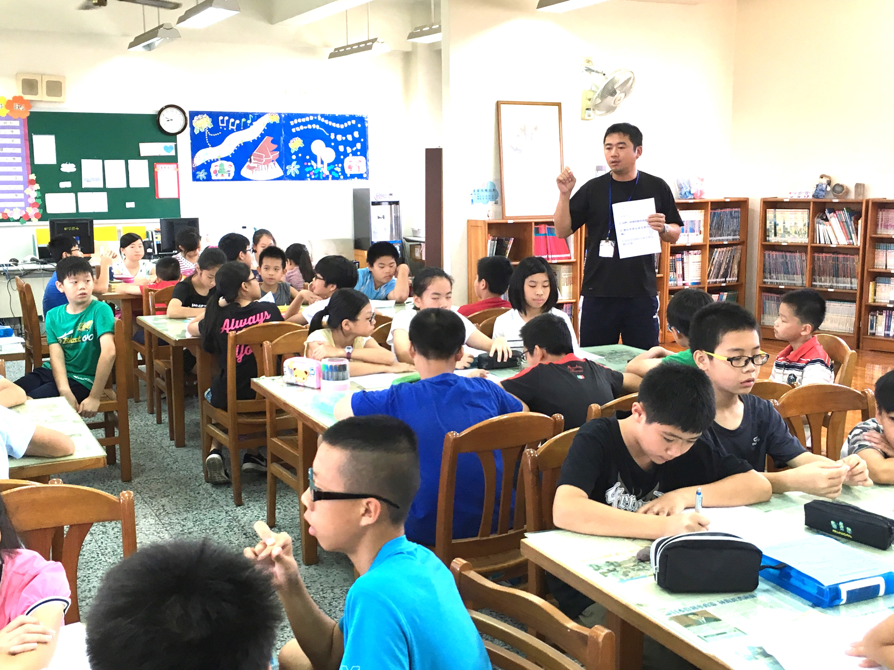
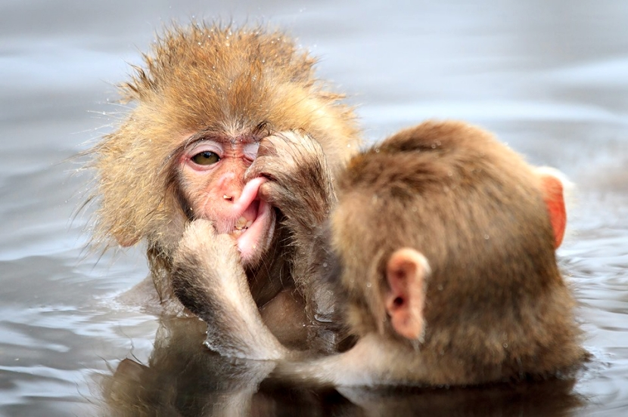

我的天啊!
專心聽課!!
你好可愛啊!
按下分享/傳送

Slide 4
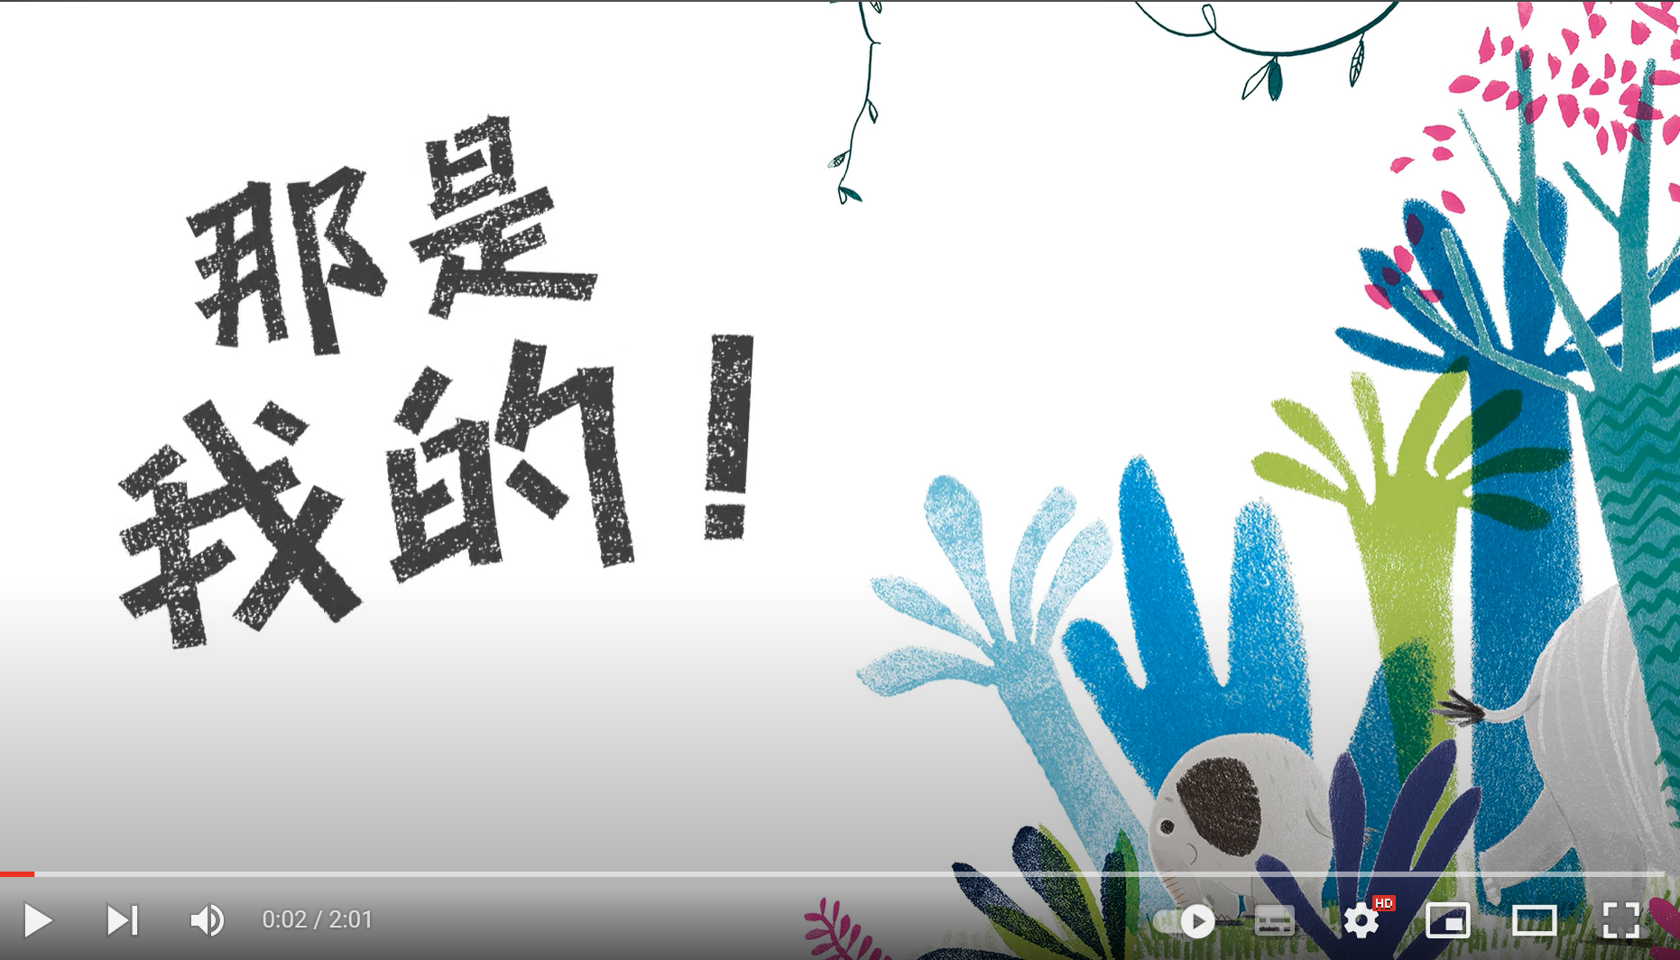
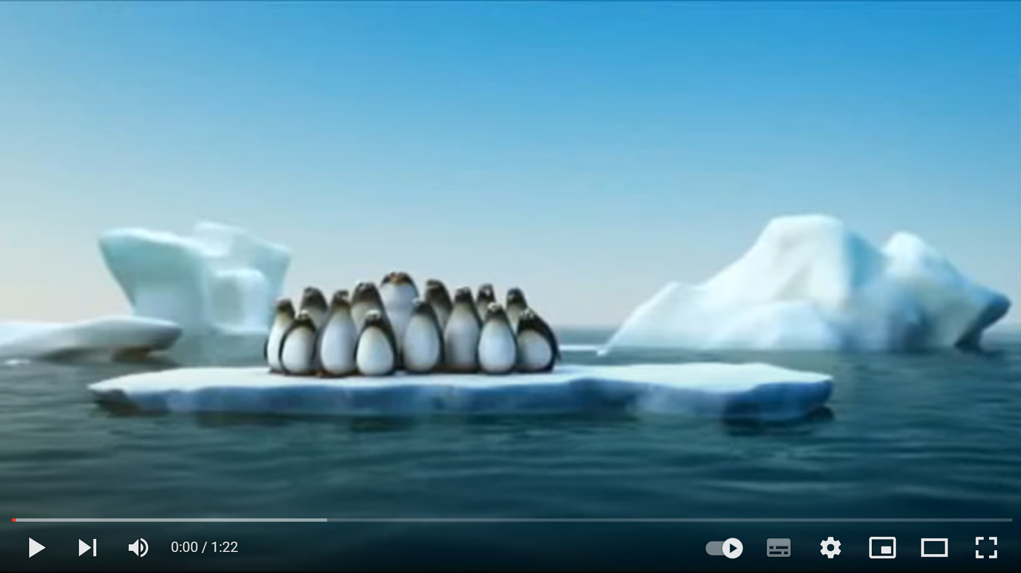
按下分享/傳送

Slide 5
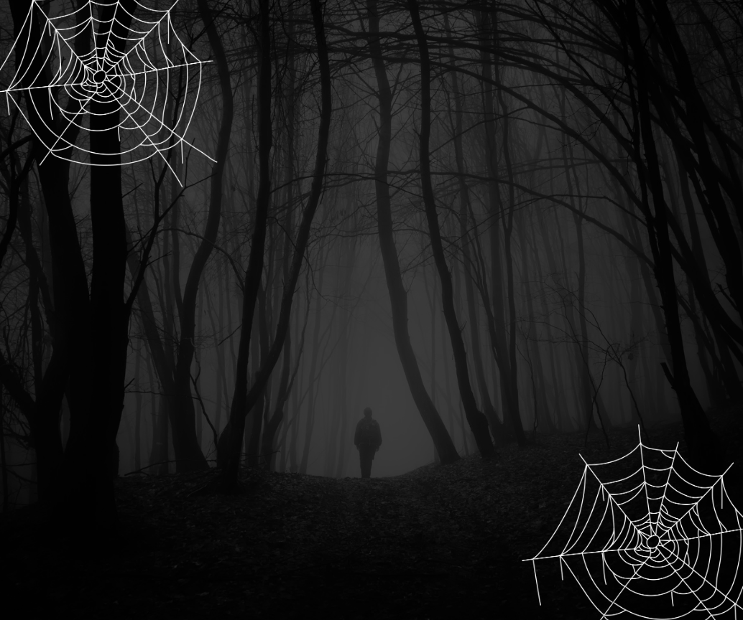
網路的分享都是好事嗎?

Slide 6
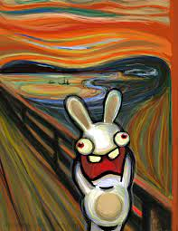
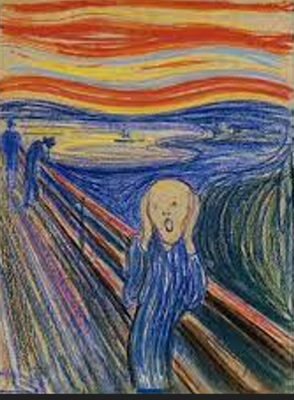
分享快樂? 分享痛苦?

Slide 7

桌遊時間~~

Slide 8
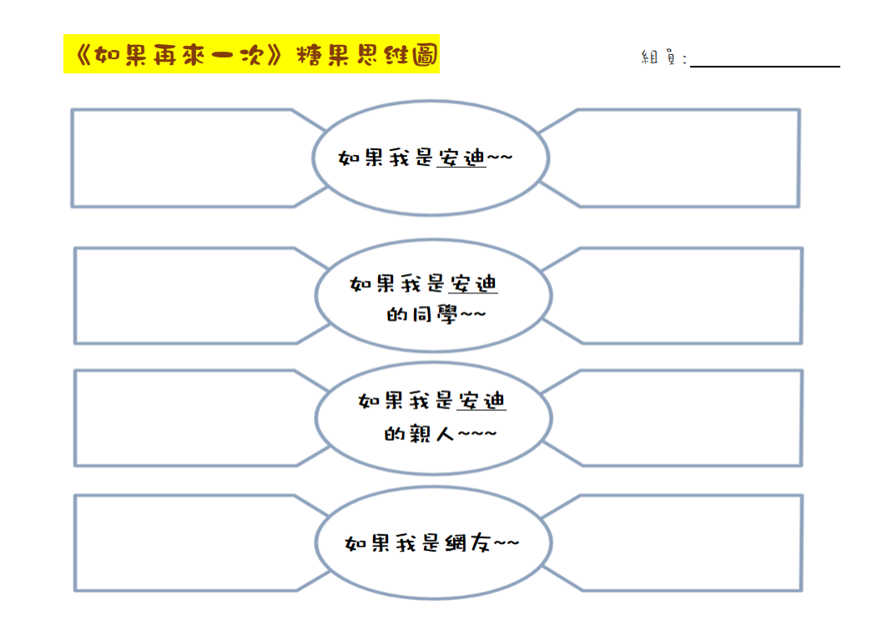
如何讓安迪的惡夢不再發生…….

Slide 9

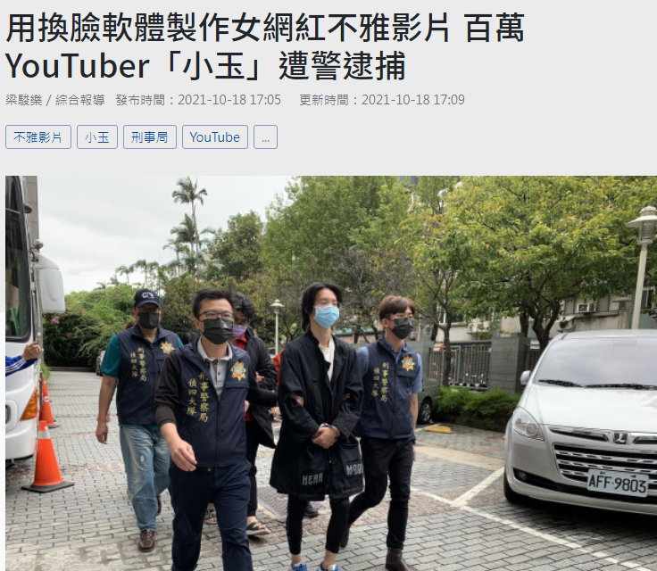
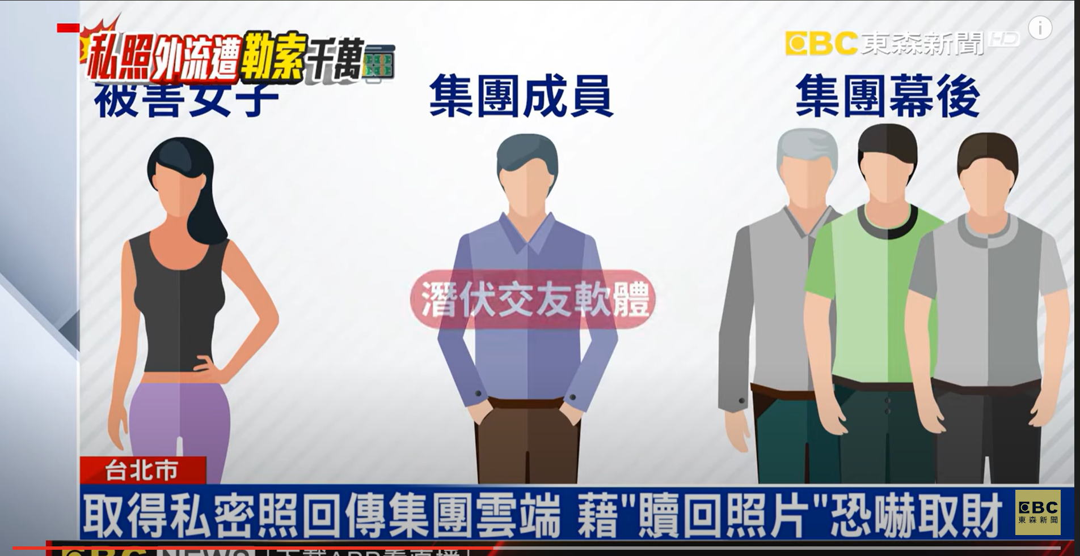
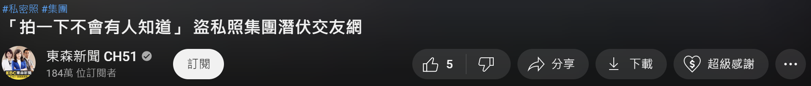
這些新聞發生在你我身邊

Slide 10
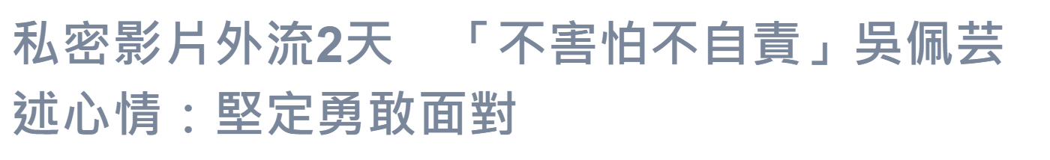
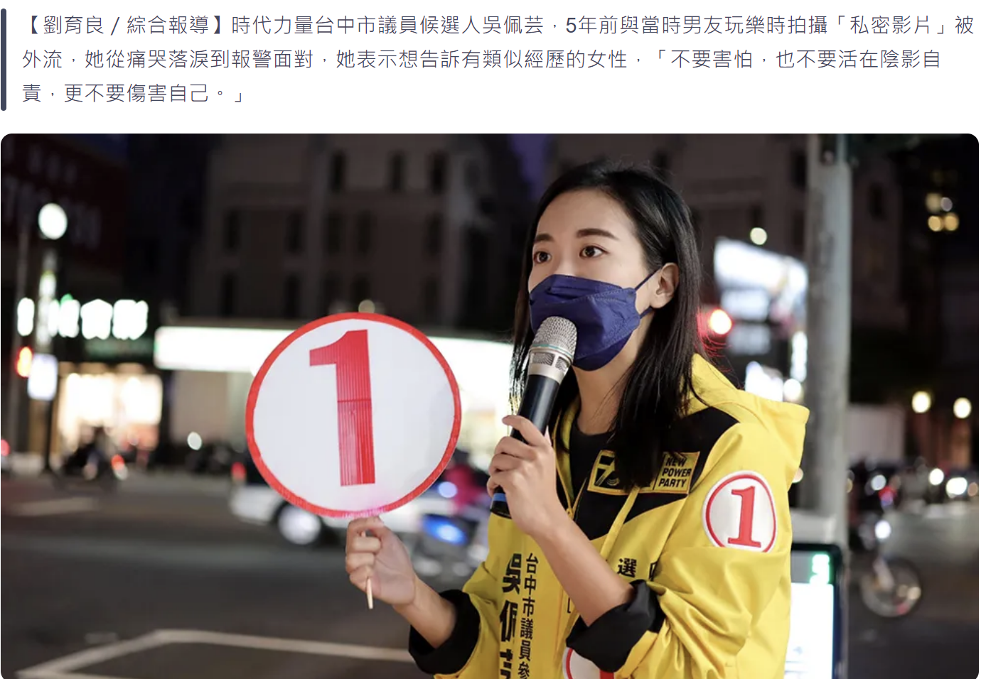
這些新聞發生在你我身邊
共通點是…

Slide 11

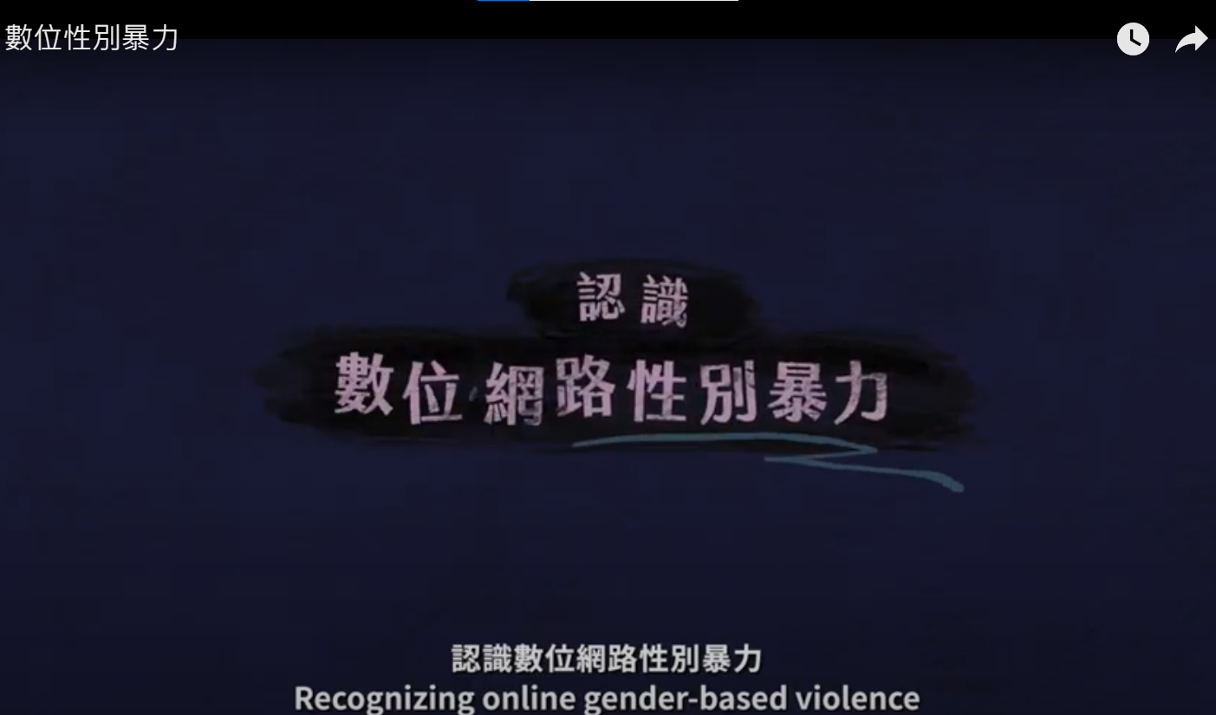
透過網路或數位方式，針對性別而施加他人之暴力，包括身體、心理或性的傷害痛苦、施加威脅、壓制和剝奪行動自由等，對受害者的生理及心理上產生了一定的負面影響。
數位性別暴力

Slide 12
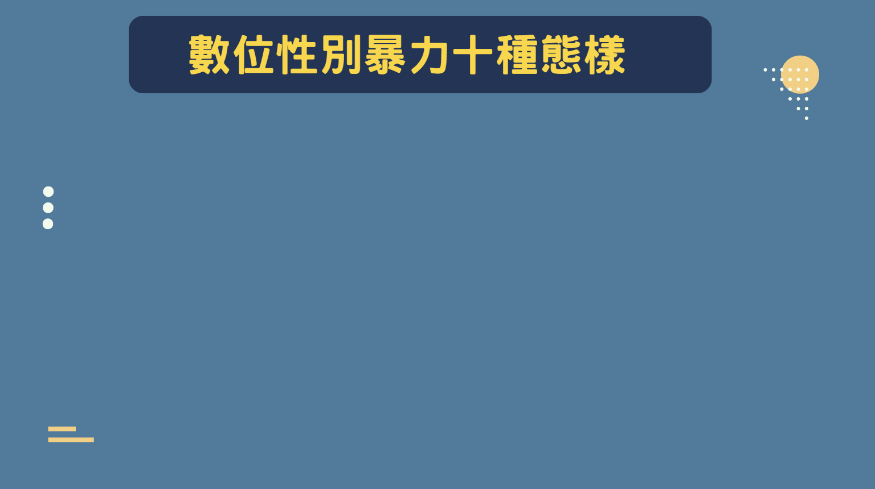
1.網路跟蹤
👉 在網路上透過通訊軟體、社群平台進行監視、蒐集、違反他人意願的接觸等跟騷行為。
2.惡意或未經同意散布與性/性別有關個人私密資料
👉 包含文字、聲音、圖畫、照片或影像等私密資料。
3.網路性騷擾
👉 未經同意將猥褻、露骨挑逗言論、聲音、照片或影音等資料傳給他人。
4.基於性別貶抑或仇恨之行為
👉 鼓吹性別暴力，或對他人性別、性傾向發表貶抑、侮辱、訕笑或威脅等仇恨言論。

Slide 13
5.性勒索
👉 以文字、聲音、照片影像等方式揭露他人的性私密資料，並以此為手段勒索、恐嚇或脅迫他人。
6.人肉搜索
👉 透過網路搜索取得、散布未經他人同意揭露的個人私密資料。
7.基於性別偏見所為之強暴與死亡威脅
👉 以加害生命之事恐嚇他人。

Slide 14
8.招募引誘
👉 在網路上佯稱提供工作機會，或用盜圖、虛假廣告來誘騙他人以進行性剝削等人口販運情事。
9.非法侵入或竊取他人資料
👉 侵入他人電腦或相關設備來觀覽、取得、刪除或變更他人個資。
10.偽造或冒用身分
👉 偽造或冒用身分來取得他人個資、侮辱或接觸、詐欺、損害他人名譽用。

Slide 15


數位性別暴力防治
E 觸即發

Slide 16
OX分辨中: 案例一
「細菌來了，趕快走…
唉唷！好噁…大家不要踫他的東西！
各位同學，他碰過的東西都要消毒，不然就死定了！…」

Slide 17
OX分辨中: 案例二
晚上一名女子在等公車時，遭到一名許姓男子緊盯偷看，女子覺得對方的眼神，相當不友善，還不斷上下打量她，因此拿出手機蒐證，對方卻氣得上前將她的手機搶走，摔爛在地…

Slide 18
OX分辨中: 案例三
有男子在網路假冒大姊姊，透過線上遊戲認識男女童，以提供點數或寶物誘騙拍攝裸照，警方循線逮捕發現受害者高達數十人

Slide 19
數位性別暴力，若是消極處理…
加害者食髓知味，會產生更多被害者……
女性權益會受影響，貶低女性地位
無聲的被害者自殺，造成社會事件……

Slide 20


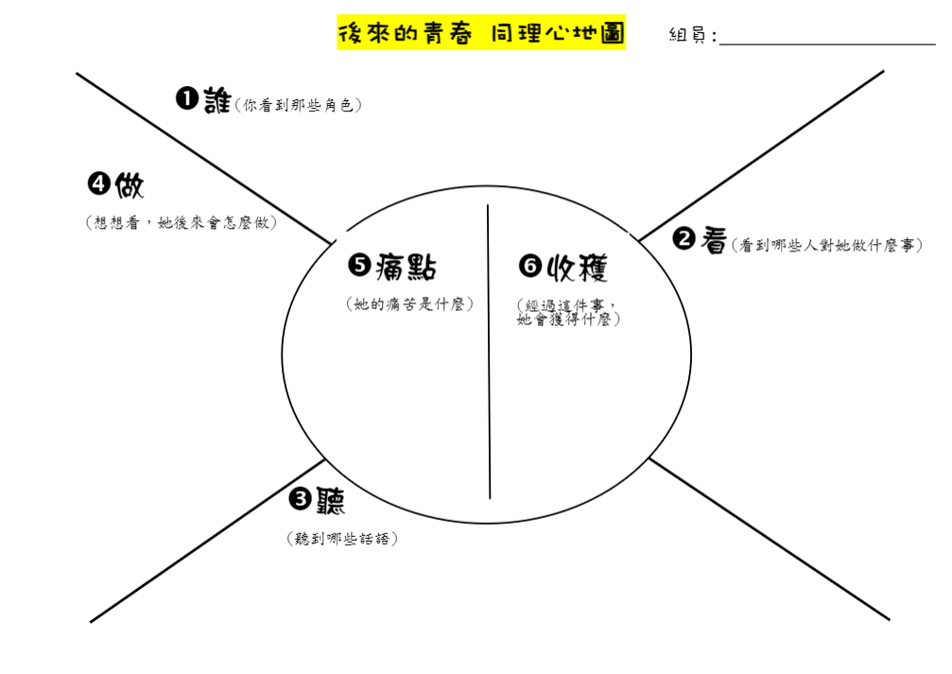
後來的青春…

Slide 21

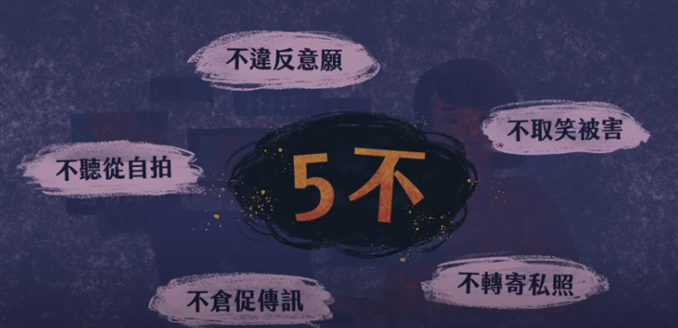
數位性別暴力防治

Slide 22
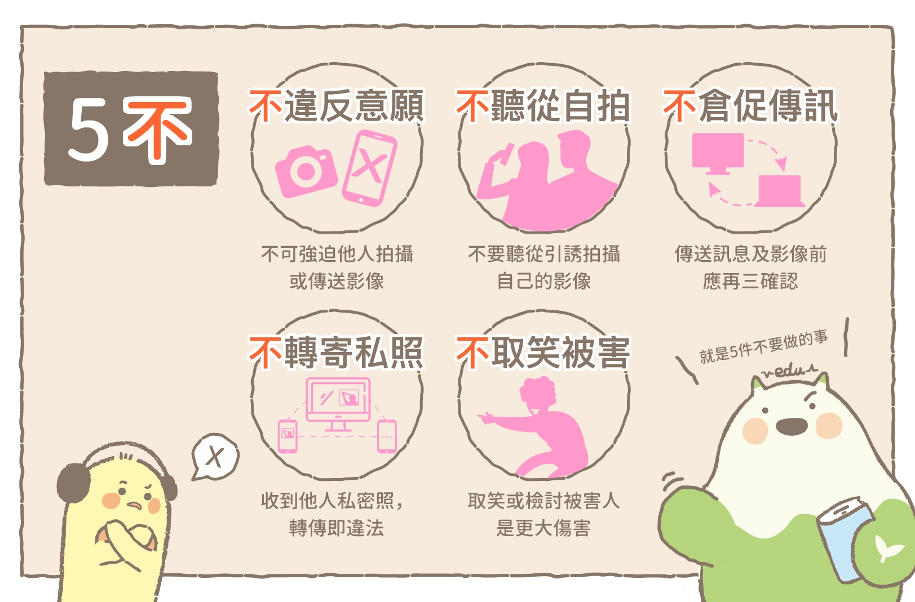
數位性別暴力防治—5不四要

Slide 23
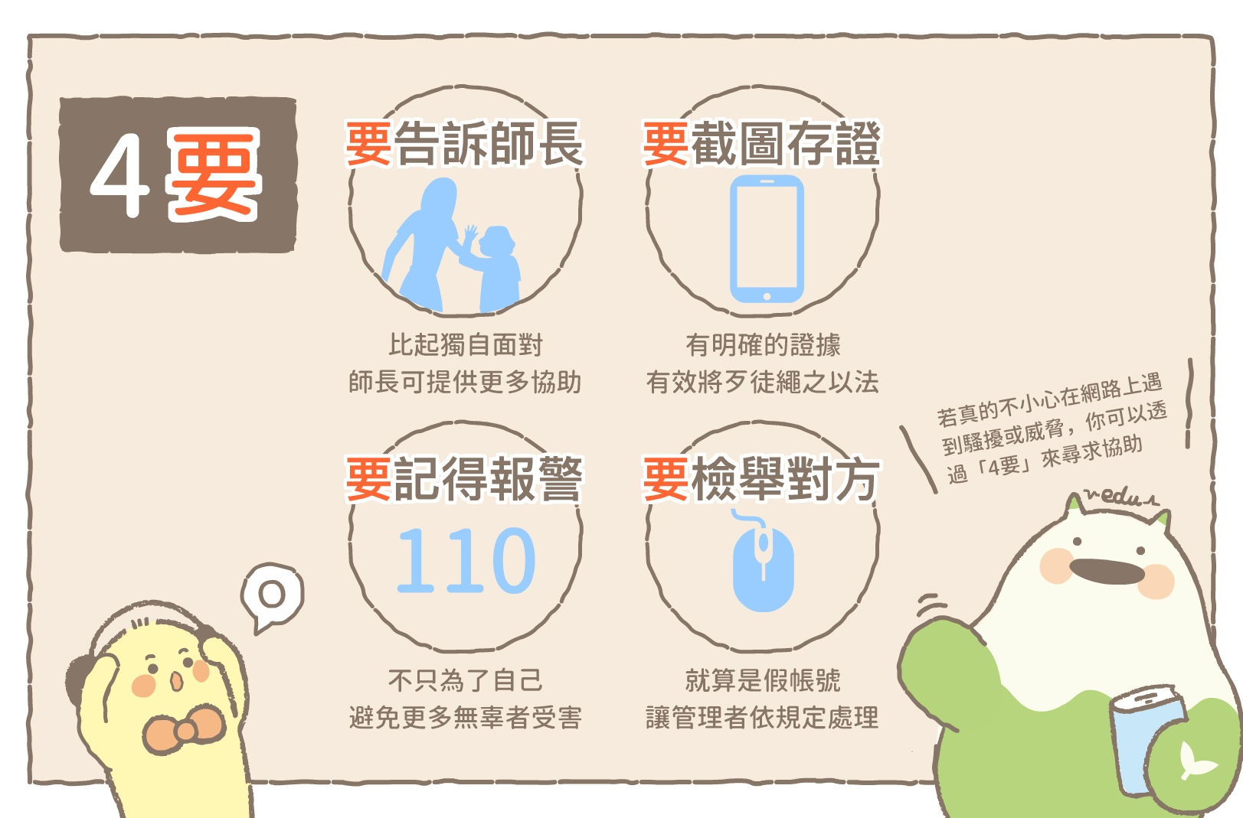
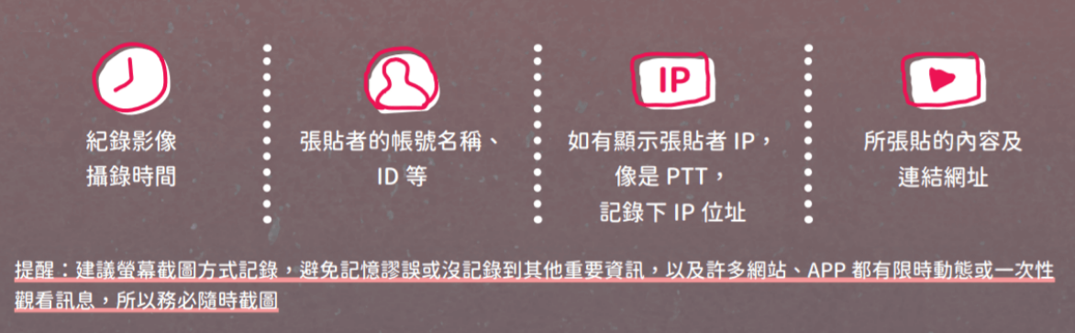
數位性別暴力防治—5不四要

Slide 24
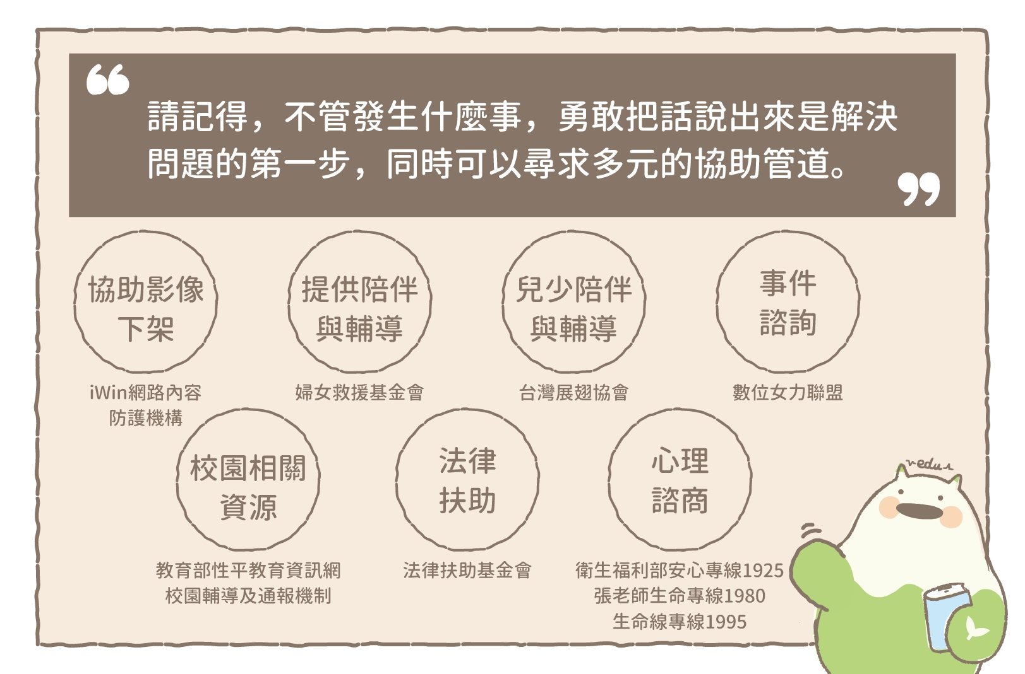





數位性別暴力防治—協助管道

Slide 25
戲劇表演時間
演出時間: 3分鐘
角色: 加害者、被害者、旁觀者
劇情內容必須涵蓋:數位、性別、負面感受、防治方法、旁觀者的正確表現
可製作服裝、道具、關鍵卡牌

Slide 26
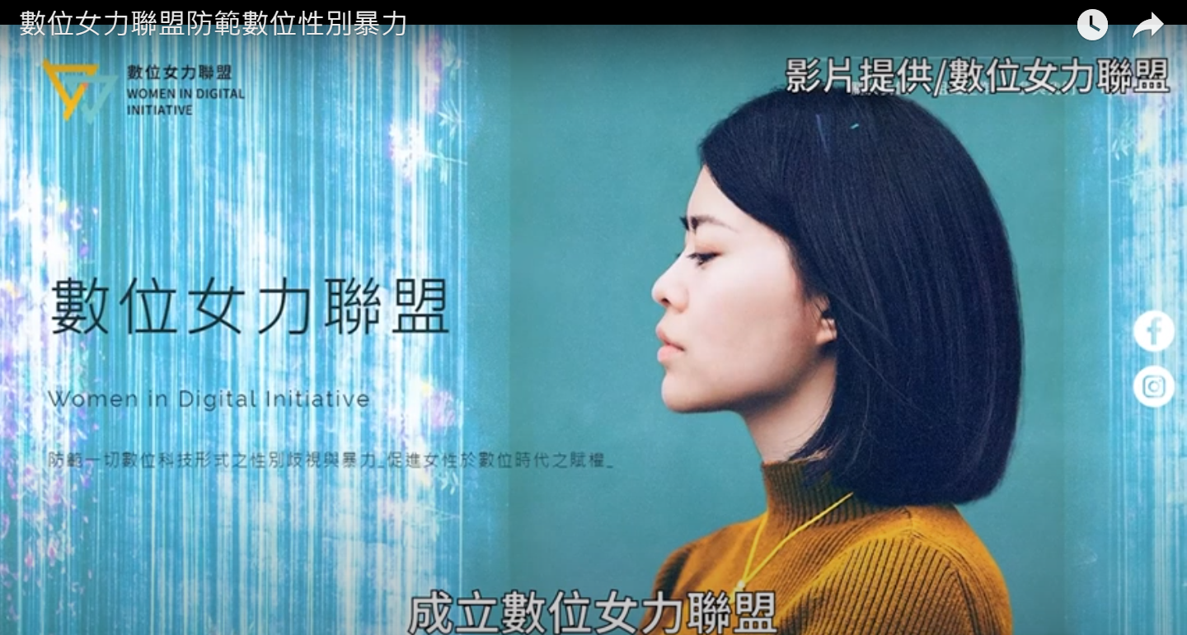
數位女力聯盟—
宣導、才能被知道

